Slide 1
AIBIZ INTERMEDIATE PYTHON CLASS
실습” 유전 알고리즘을 구현해 봅시다.
먼저 유전 알고리즘에
대해 간단히 알아 보도록 합시다.

Slide 2
AIBIZ INTERMEDIATE PYTHON CLASS
실습” 유전 알고리즘을 구현해 봅시다.
유전 알고리즘은 생물체가
환경에 적응하면서 진화해가는
모습을 모방하여 최적해를 찾아내는
검색 방법입니다.

Slide 3
AIBIZ INTERMEDIATE PYTHON CLASS
실습” 유전 알고리즘을 구현해 봅시다.
전역 최적점을 찾을 수 있으며
수학적으로 명확하게 정의되지 않은
문제에도 적용할 수 있기 때문에
매우 유용하게 이용됩니다.

Slide 4
AIBIZ INTERMEDIATE PYTHON CLASS
실습” 유전 알고리즘을 구현해 봅시다.
유전 알고리즘을 정의 하기 위해
아래와 같은 개념들을 정의 합니다.
염색체:
생물학적으로는 유전 물질을 담고 있는 하나의 집합을 의미하며,
유전 알고리즘에는 하나의 해 (solution)를 표현한다.

Slide 5
AIBIZ INTERMEDIATE PYTHON CLASS
실습” 유전 알고리즘을 구현해 봅시다.
유전 알고리즘을 정의 하기 위해
아래와 같은 개념들을 정의 합니다.
유전자 (gene):
염색체를 구성하는 요소로써, 하나의 유전 정보를 나타낸다.
어떠한 염색체가 [A B C]라면, 이 염색체에는
각각 A, B 그리고 C의 값을 갖는 3개의 gene이 존재한다.

Slide 6
AIBIZ INTERMEDIATE PYTHON CLASS
실습” 유전 알고리즘을 구현해 봅시다.
유전 알고리즘을 정의 하기 위해
아래와 같은 개념들을 정의 합니다.
자손 (offspring):
특정 시간 t에 존재했던 염색체들 로부터
생성된 염색체를 t에 존재했던 염색체들의
자손이라고 한다.
자손은 이전 세대와 비슷한 유전 정보를 갖는다.

Slide 7
AIBIZ INTERMEDIATE PYTHON CLASS
실습” 유전 알고리즘을 구현해 봅시다.
유전 알고리즘을 정의 하기 위해
아래와 같은 개념들을 정의 합니다.
자손 (offspring):
어떠한 염색체가 갖고 있는 고유값으로써,
해당 문제에 대해 염색체가 표현하는
해가 얼마나 적합한지를 나타낸다.

Slide 8
AIBIZ INTERMEDIATE PYTHON CLASS
실습” 유전 알고리즘을 구현해 봅시다.
알고리즘 구조
유전 알고리즘은 t 에 존재하는 염색체들의 집합으로부터
적합도가 가장 좋은 염색체를 선택하고
선택된 해의 방향으로 검색을 반복하면서
최적해를 찾아가는 구조로 동작한다.

Slide 9
AIBIZ INTERMEDIATE PYTHON CLASS
실습” 유전 알고리즘을 구현해 봅시다.
알고리즘 구조
유전 알고리즘의 동작을 단계별로 표현하면 아래와 같다.
초기 염색체의 집합 생성
2) 초기 염색체들에 대한 적합도 계산
3) 현재 염색체들로부터 자손들을 생성
4) 생성된 자손들의 적합도 계산
5) 종료 조건 판별
6-1) 종료 조건이 거짓인 경우, (3)으로 이동하여 반복
6-2) 종료 조건이 참인 경우, 알고리즘을 종료

Slide 10
AIBIZ INTERMEDIATE PYTHON CLASS
실습” 유전 알고리즘을 구현해 봅시다.
연산 정의
- 초기 염색체를 생성하는 연산
- 적합도를 계산하는 연산
- 적합도를 기준으로 염색체를 선택하는 연산
- 선택된 염색체들로부터 자손을 생성하는 연산
- 돌연변이 (mutation) 연산

Slide 11
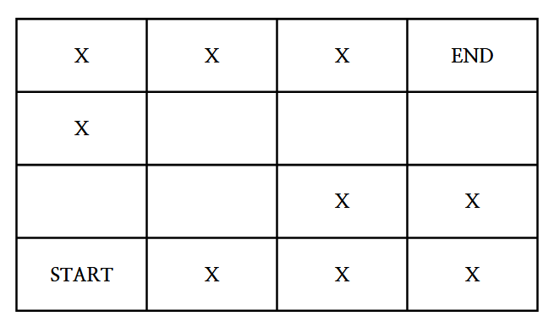
AIBIZ INTERMEDIATE PYTHON CLASS
실습” 유전 알고리즘을 구현해 봅시다.
유전 알고리즘으로 풀고자
하는 문제는 다음과 같습니다.
위와 같이 생긴 표가 있다고 할 때,
START에서 END로 가는 길을 찾고자 합니다.

Slide 12
AIBIZ INTERMEDIATE PYTHON CLASS
실습” 유전 알고리즘을 구현해 봅시다.
총 6번의 이동을 해야 하며
위 아래 오른쪽 왼쪽
총 4가지의 이동이 가능합니다.

Slide 13
AIBIZ INTERMEDIATE PYTHON CLASS
실습” 유전 알고리즘을 구현해 봅시다.
총 6번의 이동을 해야 하며
위(0) 아래(1) 오른쪽(2) 왼쪽(3)
총 4가지의 이동이 가능합니다.

Slide 14
AIBIZ INTERMEDIATE PYTHON CLASS
실습” 유전 알고리즘을 구현해 봅시다.
위 오른쪽 위 오른쪽 오른쪽 위
의 순서로 이동하면
END에 도달할 수 있습니다.

Slide 15
AIBIZ INTERMEDIATE PYTHON CLASS
실습” 유전 알고리즘을 구현해 봅시다.
이를 유전자 개체로 인코딩 하면
0 2 0 2 2 0
이 됩니다.

Slide 16
AIBIZ INTERMEDIATE PYTHON CLASS
실습” 유전 알고리즘을 구현해 봅시다.
우리는 정답을 찾기 위해서
먼저 임의의 유전자 들을 초기화 해야 합니다.

Slide 17
AIBIZ INTERMEDIATE PYTHON CLASS
실습” 유전 알고리즘을 구현해 봅시다.
우리는 정답을 찾기 위해서
먼저 임의의 유전자 들을 초기화 해야 합니다.
총 6개의 유전자를 가지는10개의 염색체를
생성해 봅시다.

Slide 18
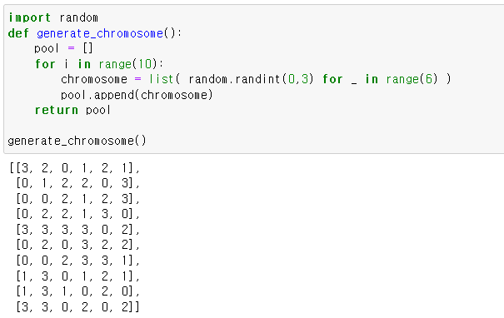
AIBIZ INTERMEDIATE PYTHON CLASS
실습” 유전 알고리즘을 구현해 봅시다.

Slide 19
AIBIZ INTERMEDIATE PYTHON CLASS
실습” 유전 알고리즘을 구현해 봅시다.
그리고 각 염색체 마다
정답과 얼마나 유사한지 측정 하는 함수도
정의해 봅시다.

Slide 20
AIBIZ INTERMEDIATE PYTHON CLASS
실습” 유전 알고리즘을 구현해 봅시다.
각 염색체 마다
0 2 0 2 2 0
원소 별로 비교하여 동일한 개수를 기준으로
적합도를 측정하겠습니다.

Slide 21
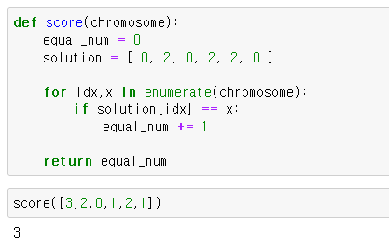
AIBIZ INTERMEDIATE PYTHON CLASS
실습” 유전 알고리즘을 구현해 봅시다.
3, 2, 0, 1, 2, 1
유전자를 가지는 염색체는
적합도가 3입니다.

Slide 22
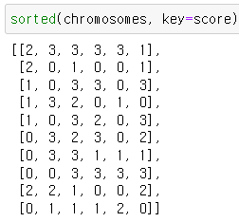
AIBIZ INTERMEDIATE PYTHON CLASS
실습” 유전 알고리즘을 구현해 봅시다.
그렇다면 sorted 함수의
key 파라미터를 통해
각 염색체를 적합도 별로
정렬 하여 봅시다.

Slide 23
AIBIZ INTERMEDIATE PYTHON CLASS
실습” 유전 알고리즘을 구현해 봅시다.
예제는 적합도가 오름차순으로 정렬 된 모습입니다.
내림 차순으로 정렬하려면 어떻게 해야 할까요?

Slide 24
AIBIZ INTERMEDIATE PYTHON CLASS
실습” 유전 알고리즘을 구현해 봅시다.
그리고 염색체(chromosome)를
class 형태로 표현해 봅시다.

Slide 25
AIBIZ INTERMEDIATE PYTHON CLASS
실습” 유전 알고리즘을 구현해 봅시다.
random shuffle 함수를 이용하여
변이 연산을 정의해 봅시다.

